Slide 1

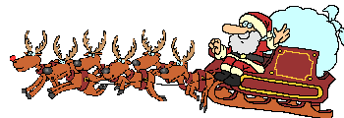

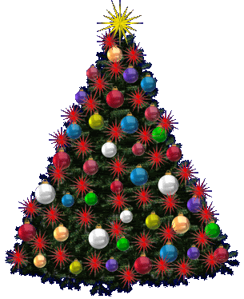

Slide 2
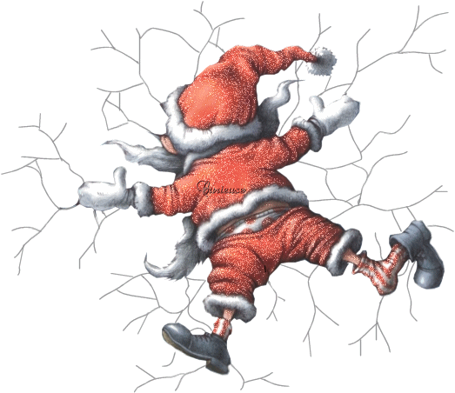



Slide 3

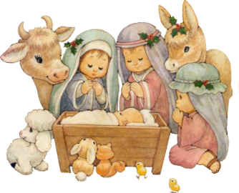
Que esta navidad, convierta cada deseo en flor
Cada dolor, en estrella
Cada lagrima, en sonrisa
Y cada corazón,
En una dulce morada para nuestro SEÑOR

Slide 4


Os deseo ….
Tanta suerte ,como gotas tiene la lluvia
Tanto amor , como rayos tiene el sol
Y tanta felicidad , como estrellas tiene el cielo

Slide 5
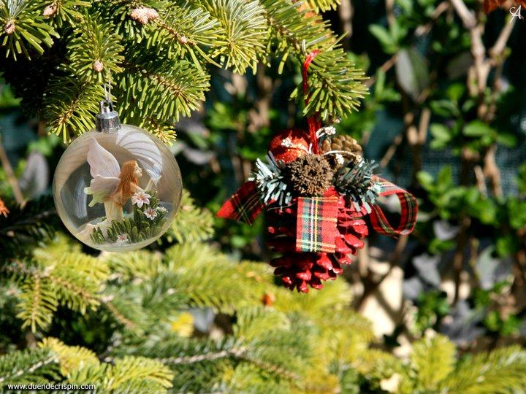



Para navidad : felicidad
Para año nuevo : prosperidad
Y para siempre : nuestra amistad

Slide 6




Accede a la sección que desees desde aquí:
PPS Exclusivos
Dedicatorias | Fechas Especiales | Graciosos | Historia y arte | Lugares | Musicales
Naturaleza y Ciencias | Política | Reflexión | Religiosos | Románticos | Salud
Si deseas recibir pps periódicamente en tu correo electrónico subscríbete aquí:

